Slide 1
Poslovno-proizvodni informacioni sistemi
Prof. dr Mirjana Misita

Slide 2
Prakse i okviri za upravljanje podacima
Upravljanje podacima (data management) obuhvata aktivnosti kao što su:
čišćenje podataka
integracija
organizovanje i kategorizacija
obezbeđivanje kvaliteta, bezbednosti i dostupnosti podataka.
Organizacije moraju da uspostave politike, standarde i odgovornosti za upravljanje podacima tokom njihovog životnog ciklusa.
Pravilno upravljanje podacima je važno zbog:
donošenja kvalitetnih poslovnih odluka,
zaštite i bezbednosti podataka,
usklađenosti sa zakonima (posebno u finansijama i zdravstvu).

Slide 3
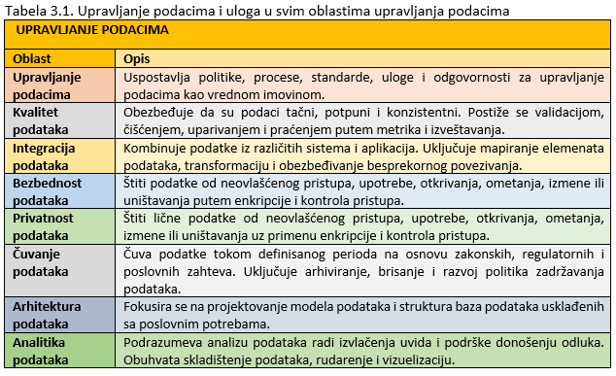
Odgovarajuće upravljanje podacima od ključnog je značaja za reputaciju i uspeh organizacije. Parametri upravljanja podacima uspostavljaju prakse koje organizacije mogu koristiti kako bi osigurale da se njihovim podacima upravlja, da su zaštićeni i da su visokog kvaliteta, kako bi mogli biti korišćeni za donošenje informisanih odluka.

Slide 4
Dimenzije i karakteristike podataka
Za svaku vrstu podataka, organizacija treba da definiše pravila i politike za merenje kvaliteta podataka i efikasnosti upravljanja podacima. Postoje četiri ključne dimenzije velikih podataka poznate kao 4V:
Volume: Dimenzija obima odnosi se na ogromnu količinu podataka koji se generišu i skladište. Skupovi velikih podataka su izuzetno veliki i mogu rasti eksponencijalno.
Variety: Dimenzija raznovrsnosti obuhvata raznoliki spektar tipova i formata podataka, koji mogu uključivati strukturirane elemente kao što su korisnički identifikatori, vremenske oznake i preduzete radnje, kao i nestrukturirane komponente poput komentara korisnika i povratnih informacija.
Velocity: Brzi tempo kojim se podaci generišu i prikupljaju, čime se nameće potreba za obradom u realnom vremenu, karakteriše dimenziju brzine. To je posebno vidljivo tokom događaja sa velikim prometom, kao što su onlajn brze rasprodaje, kada stalni priliv podataka o klikovima zahteva brzu analizu kako bi sistem mogao da ponudi prilagođene preporuke i uvide korisnicima koji se kreću kroz dinamično digitalno okruženje.
Veracity: Dimenzija verodostojnosti odnosi se na pouzdanost, tačnost i poverljivost podataka, uzimajući u obzir faktore kao što su kvalitet i konzistentnost podataka. Pošto podaci potiču iz mnoštva izvora i pod uticajem su ponašanja korisnika i specifičnosti praćenja, obezbeđivanje kvaliteta podataka je od presudne važnosti kako bi se izbegla pogrešna tumačenja metrika kao što su stopa napuštanja stranice i trajanje sesije.

Slide 5
Dobre strategije upravljanja podacima zahtevaju sledeće.
Ažuriranje zastarelih podataka: Proces upravljanja podacima treba da obuhvati uključivanje najnovijih informacija i revizija u skup podataka, čime se obezbeđuje da ostane relevantan i tačan.
Ispravljanje poznatih netačnosti: Identifikovanje i ispravljanje bilo kakvih netačnosti ili grešaka u podacima od ključnog je značaja za održavanje integriteta podataka, što znači obezbeđivanje da podaci ostanu tačni, konzistentni i pouzdani tokom celog svog životnog ciklusa.
Usklađivanje različitih definicija: Postupanje sa različitim definicijama kroz različite izvore podataka zahteva uspostavljanje jasne i standardizovane definicije podataka, koja predstavlja uputstvo za organizovanje informacija. Ove definicije govore računarskom sistemu kakvu vrstu podataka da očekuje (tekst, brojeve, datume) i kako podaci treba da budu formatirani i mapirani kako bi se obezbedila konzistentnost. Na primer, kada je osnovna tačka podataka ista (datum rođenja osobe), konkretan termin koji se koristi („Date of Birth“ naspram „Birth Date“) može se razlikovati u zavisnosti od odeljenja koje koristi podatke. Međutim, definicija tačke podataka (stvarni datum) mora biti konzistentna kroz ceo sistem kako bi se obezbedila tačna analiza i izveštavanje.
Razrešavanje neslaganja u redundantnim izvorima podataka: Kada više izvora pruža slične podatke, važno je uskladiti sve nedoslednosti ili razlike kako bi se uspostavila pouzdana i tačna reprezentacija informacija.
Upravljanje varijacijama u mišljenjima, tehnikama predviđanja ili modelima simulacije: Prepoznavanje i rešavanje različitih stavova, metodologija ili modela koji se koriste za predviđanje ili simulaciju obezbeđuje transparentnost i pouzdanost u procesu analize podataka.

Slide 6
Okviri za prakse i procese upravljanja podacima
U oblasti informacionih sistema, Robert Anthony okvir, nazvan po pioniru upravljačkog računovodstva koji ga je razvio 1964. godine, pomaže u razumevanju informacionih potreba na različitim organizacionim nivoima. Ovaj okvir kategorizuje odluke na osnovu nivoa izvesnosti koji okružuje problem i njegovo rešenje. Robert Anthony okvir deli problem, a samim tim i podatke potrebne za rešavanje tog problema, na tri domena: operativnu kontrolu, menadžersku kontrolu i strateško planiranje.
Operativna kontrola je proces obezbeđivanja da svakodnevne aktivnosti organizacije funkcionišu nesmetano. Ona podrazumeva postavljanje proizvodnih rasporeda, upravljanje nivoima zaliha i obradu porudžbina kupaca. Operativnu kontrolu obično sprovode rukovodioci na prvoj liniji i zaposleni.
Menadžerska kontrola je proces obezbeđivanja da organizacija ostvaruje svoje strateške ciljeve. Ona podrazumeva postavljanje budžeta, praćenje troškova i praćenje prodaje. Menadžersku kontrolu obično sprovodi srednji menadžment.
Strateško planiranje je proces postavljanja dugoročnih ciljeva organizacije. Ono podrazumeva identifikovanje misije, vizije i vrednosti organizacije, kao i njenih strateških ciljeva. Strateško planiranje obično sprovodi najviši menadžment organizacije.
Klasifikovanjem informacija u ove kategorije, Anthony okvir pruža strukturiran pristup prikupljanju, analizi i korišćenju informacija za efikasno planiranje i kontrolu unutar organizacije. Tabela 3.2 prikazuje karakteristike podataka za tri tipa domena.

Slide 7
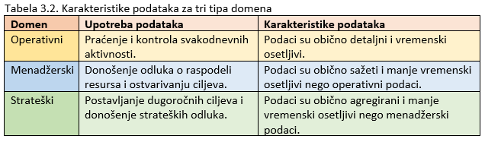
Klasifikovanjem informacija u ove kategorije, Anthony okvir pruža strukturiran pristup prikupljanju, analizi i korišćenju informacija za efikasno planiranje i kontrolu unutar organizacije. Tabela 3.2 prikazuje karakteristike podataka za tri tipa domena.

Slide 8
Simon-ov okvir
Drugi okvir za upravljanje podacima, koji je razvio Herbert A. Simon 1977. godine, okvir za donošenje odluka, razlaže odluke na dve vrste:
programirane odluke sa jasnim procedurama ili
neprogramirane odluke koje zahtevaju više prosuđivanja.
Programirane odluke nazivaju se i strukturiranim odlukama jer su rutinske i mogu se donositi na osnovu unapred utvrđenih pravila i procedura. One često uključuju ponavljajuće zadatke koji se mogu automatizovati unutar informacionog sistema.
Neprogramirane odluke, s druge strane, nisu strukturirane jer su jedinstvene i složene, te zahtevaju prosuđivanje, analizu i kreativnost. Ove odluke se često javljaju kada ne postoje unapred definisane smernice ili presedani.

Slide 9
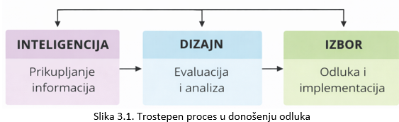
Proces od tri koraka određuje koje aktivnosti su programabilne, a koje neprogramabilne, Slika 3.1.
Inteligencija: Prikupiti relevantne informacije i proceniti situaciju kako bi se razumela priroda i zahtevi aktivnosti.
Dizajn: Analizirati prikupljene informacije kako bi se donele informisane procene o tome da li se aktivnost može efikasno automatizovati ili zahteva ljudsku intervenciju.
Izbor: Na osnovu donetih odluka, odabrati odgovarajući pristup za svaku aktivnost — ili je programirati za automatizaciju ili je obraditi uz učešće čoveka.

Slide 10
Gorry i Scott Morton-ov okvir
Gorry i Scott Morton, kombinuju elemente iz Robert Anthony okvira i okvira za donošenje odluka. Gorry i Scott Morton su u svoj okvir uveli koncept informacionih tehnologija, priznajući uticaj tehnologije na donošenje odluka i upravljanje informacijama.
Istakli su značaj usklađivanja strateškog planiranja informacionih tehnologija sa potrebama organizacije u pogledu donošenja odluka, kao i potencijalne koristi koje tehnologija može doneti procesu donošenja odluka.
Gorry i Scott Morton sugerišu da za svaki poslovni problem koji uključuje informacione sisteme, menadžeri podataka moraju najpre utvrditi da li je problem po svojoj prirodi strateški, menadžerski ili operativni, a zatim sagledati da li donosioci odluka i potrebne informacije treba da budu interni ili eksterni.
Ako se i donosioci odluka (zainteresovane strane) i potrebne informacije mogu pronaći unutar organizacije, kao u slučaju unosa porudžbina i budžetiranja, tada se problem kvalifikuje kao strukturiran. Međutim, ako su i potrebne informacije i donosioci odluka eksterni u odnosu na organizaciju, tada se problem kvalifikuje kao nestrukturiran, na primer u slučaju sistema za upravljanje gotovinom ili upravljanje ljudskim resursima.

Slide 11
Prilikom primene Gorry i Scott Morton okvira za pregled postojećih sistema ili za predlaganje novih sistema koji zadovoljavaju potrebe korisnika, projektant ili revizor informacionih sistema često ispituje kako dostupna tehnologija može podržati donošenje odluka. Ovaj okvir naglašava i aplikacije i odluke, zahtevajući doprinos različitih korisnika kako bi se razumele prednosti postojećih sistema ili očekivanja od novih. Važno je prikupiti povratne informacije korisnika putem strukturiranih intervjua i upitnika, jer se oni mogu koristiti za prikupljanje podataka o korisnicima i procenu njihovih reakcija na svaki sistem koji se razmatra. Ključna pitanja mogu uključivati sledeće.
U kom pravcu treba usmeriti razvoj novih sistema?
Da li postoje specifični zahtevi za unapređenje aplikacija za strateško planiranje ili menadžerskih i operativnih sistema?
Da li korisnici žele sistem koji će ih podržati u donošenju manje strukturiranih odluka u poređenju sa onima koje obrađuju postojeći sistemi?
Pored toga, analiza prethodnih sistema razvijenih u sličnim situacijama može pružiti vredne uvide u potencijalne koristi novog sistema.

Slide 12
Prema Gorry i Scott Morton okviru, menadžerska kontrola se prvenstveno bavi nadgledanjem i usmeravanjem ljudi, dok se operativna kontrola fokusira na izvršavanje određenih aktivnosti ili zadataka, kao što je proizvodnja određenog dela. Tipično, sistemi operativne kontrole imaju ograničenu sposobnost da pruže izveštaje ili podatke za menadžersku kontrolu koji su korisni za strateško donošenje odluka.
PRIMER. Zara je bila u mogućnosti da koristi podatke iz onlajn maloprodajnog sistema za svoj sistem upravljanja lancem snabdevanja kako bi nadmašila konkurente u brzini izlaska proizvoda na tržište, nudeći nove modne kolekcije svojoj bazi kupaca. Ovi podaci mogu se koristiti za identifikovanje trendova prodaje u određenim regionima, ili kategorije proizvoda mogu informisati odluke o proširenju marketinga, upravljanju zalihama i diverzifikaciji proizvoda radi podsticanja budućeg rasta.

Slide 13
Strategije za unapređenje vrednosti informacionih tehnologija unutar organizacija
Najčešći način razumevanja vrednosti informacionih sistema u preduzeću jeste merenje odnosa između investicija u informacione tehnologije i izlaznih mera prihoda i ljudske produktivnosti. Ova procena može se sprovesti kako na nivou industrije, tako i na nivou organizacije.
Menadžeri treba da razmotre koji od sledeća tri primarna načina vrednosti informacione tehnologije donose njihovoj organizaciji:
automatizacija operacija
generisanje informacija za upravljanje ljudima i resursima
transformacija postojećih procesa ili kombinovanih zadataka koji se nazivaju rutine

Slide 14
Automatizacija repetitivnih i rutinskih zadataka putem informacionih tehnologija omogućava organizacijama da povećaju efikasnost i smanje ljudske greške.
Na primer, automatizacija procesa upravljanja zalihama može unaprediti operacije lanca snabdevanja, što dovodi do uštede troškova i poboljšane kontrole zaliha.
Automatizacija takođe može unaprediti korisničku podršku kroz primenu četbotova ili virtuelnih asistenata koji mogu da obrađuju rutinske upite i time oslobode ljudske agente da se fokusiraju na složenije potrebe korisnika.
Na primer, Domino’s koristi informacione tehnologije za automatizaciju zadataka povezanih sa planiranjem ruta dostave, pronalaženjem najefikasnijih ruta, smanjenjem potrebe za ručnim planiranjem i uštedom dragocenog vremena zaposlenih.

Slide 15
Generisanje informacija putem informacionih tehnologija takođe može osnažiti organizacije da donose strateške odluke zasnovane na podacima u realnom vremenu i tačnim podacima, što može dovesti do boljeg odlučivanja i povećane konkurentnosti.
Informacioni sistemi prikupljaju ogromne količine podataka iz različitih izvora, uključujući interakcije sa kupcima, tržišne trendove i interne operacije.
Kroz naprednu analitiku podataka i alate poslovne inteligencije, organizacije mogu izvući vredne uvide i donositi odluke zasnovane na podacima.
Na primer, razumevanje preferencija kupaca na osnovu analize podataka omogućava preduzećima da prilagode svoje proizvode i usluge kako bi zadovoljili specifične zahteve, čime se poboljšava zadovoljstvo i lojalnost kupaca. Domino’s koristi različite informacione sisteme za generisanje podataka u realnom vremenu o saobraćajnim uslovima, vremenima dostave i lokacijama kupaca.

Slide 16
Kroz informacione tehnologije, organizacije mogu transformisati i ponovo osmisliti svoje proizvode, usluge i korisnička iskustva.
Uspon elektronske trgovine transformisao je maloprodajnu industriju, omogućavajući kompanijama da dosegnu međunarodnu publiku i pruže personalizovana iskustva kupovine.
Prihvatanje računarstva u oblaku, veštačke inteligencije i analitike podataka može dovesti do inovacija i novih izvora prihoda, čime se unapređuje ukupna vrednosna ponuda organizacije.
Na primer, Under Armour je pokušao da se transformiše iz brenda sportske odeće u holističku kompaniju za fitnes i dobrobit kroz akviziciju MyFitnessPal i razvoj sopstvene fitnes aplikacije. Planirao je da informacione tehnologije i njihovo upravljanje iskoristi za primenu podataka i tehnologije kako bi prevazišao prodaju odeće i postao centralno mesto za sportiste i entuzijaste fitnesa.

Slide 17
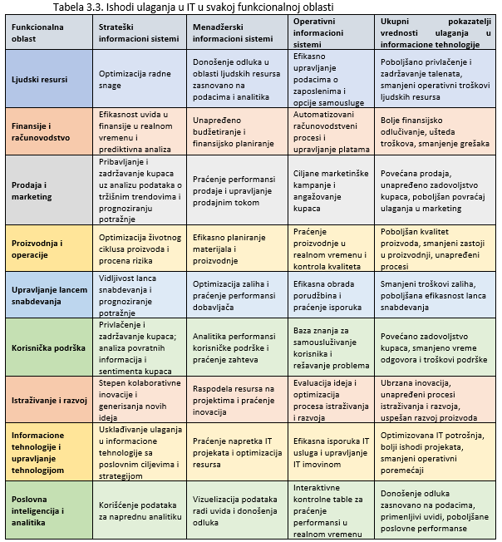
Pojedinačno odeljenje ili funkcionalna oblast unutar velike organizacije može imati sopstveni specifični aplikativni program informacionih tehnologija poznat kao informacioni sistem funkcionalne oblasti (FAIS), informacioni sistem osmišljen da podrži specifične poslovne funkcije unutar organizacije.
Ovi FAIS sistemi su dizajnirani da unaprede internu efikasnost i efektivnost svakog odeljenja pružanjem vredne podrške prilagođene funkcijama tog odeljenja. Ovi informacioni sistemi često generišu raznovrsne izveštaje.
Neki uobičajeni primeri funkcionalnih oblasti za FAIS uključuju računovodstvo, finansije, upravljanje proizvodnjom i operacijama, marketing i ljudske resurse. Pokazatelji vrednosti navedeni u Tabeli 2.3 označavaju pozitivne ishode i prednosti koje proizilaze iz ulaganja u informacione tehnologije unutar svake funkcionalne oblasti i kategorije sistema.

Slide 18
Strategije za unapređenje vrednosti informacionih tehnologija za organizacije
Razumevanje uloge poslovnih procesa unutar organizacije od ključnog je značaja za merenje konkretne vrednosti koju informacione tehnologije mogu da isporuče, kao i mehanizama putem kojih to postižu. Profesionalci u oblasti informacionih sistema znaju da sama tehnologija nije jedini faktor digitalnog uspeha i da strategija predstavlja važan katalizator u digitalnom domenu. Usklađenost poslovanja i informacionih tehnologija, odnosno strateška usklađenost, odnosi se na snažnu integraciju IT funkcije sa strategijom, misijom i ciljevima organizacije. To jednostavno znači da informacione tehnologije direktno podržavaju poslovne ciljeve organizacije. Uspešna usklađenost pokazuje šest ključnih karakteristika:
Organizacije posmatraju informacione tehnologije kao pokretača inovacija koji kontinuirano transformiše poslovanje, što dovodi do novih prilika za ostvarivanje prihoda.
Interni i eksterni kupci, kao i korisnička podrška, imaju najviši prioritet za ove organizacije.
Poslovni i IT stručnjaci su međusobno obučeni i kreću se kroz različita odeljenja i radne uloge.
Jasni opšti ciljevi su uspostavljeni i razumljivi i IT zaposlenima i zaposlenima u poslovnim funkcijama.
Zaposleni u oblasti informacionih tehnologija su upoznati sa načinima na koje kompanija ostvaruje prihode i smanjuje troškove.
Organizacija podstiče dinamičnu i inkluzivnu kulturu kompanije.

Slide 19
Radi unapređenja usklađenosti poslovanja i IT-a, organizacije mogu primeniti više mera:
Dati prioritet organizacionoj komunikaciji: Podsticanje efikasnog dijaloga između različitih odeljenja, jačanje međusektorskih partnerstava i promovisanje međusobnog razumevanja između poslovnih i IT timova obezbeđuje adekvatnu razmenu znanja, informisano donošenje odluka i neometanu saradnju.
Fokusirati se na jačanje upravljanja: Organizacije treba da uključe IT u strateško planiranje kako bi obezbedile da tehnološke inicijative budu usklađene sa ukupnim poslovnim ciljevima. Uključivanje IT-a u izvršne odbore unapređuje proces donošenja odluka. Uspostavljanje strukturirane hijerarhije izveštavanja uspostavlja jasne kanale komunikacije, a definisanje ovlašćenja za uloge u donošenju odluka obezbeđuje efikasno izvršenje. Koordinisano upravljanje može pomoći u postavljanju kriterijuma prema kojima se IT projekti prioritetno rangiraju na osnovu njihove usklađenosti sa poslovnim ciljevima.
Uskladiti obim i IT arhitekturu: Procena IT rešenja u pogledu njihove efikasnosti i prilagođavanje specifičnom obimu i poslovnim potrebama može dovesti do boljih rezultata.

Slide 20
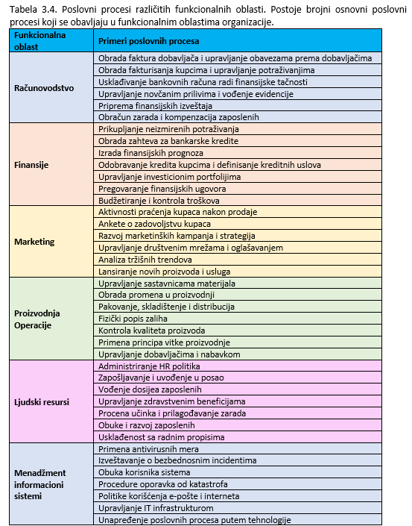
Tabela 3.4 identifikuje osnovne poslovne procese koji se obavljaju u funkcionalnim oblastima organizacije. Međutim, postoje i brojni drugi poslovni procesi, kao što su nabavka i ispunjenje porudžbina, koji obuhvataju više funkcionalnih oblasti. Ovi procesi se nazivaju međufunkcionalni poslovni procesi, gde nijedna funkcionalna oblast sama ne snosi potpunu odgovornost za njihovo izvršenje. Da bi se obezbedilo uspešno izvršavanje međufunkcionalnog procesa, svaka uključena funkcionalna oblast mora da sprovede svoje specifične korake na dobro koordinisan i kolaborativan način.

